Slide 1
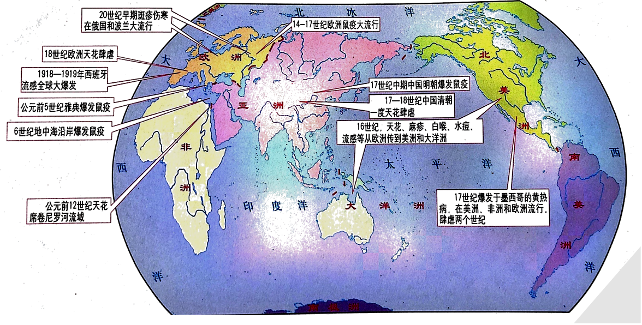
第14课 历史上的疫病与医学成就
课标要求：
知道古代历史上疫病的流行与影响；
了解中医药的主要成就和西医在中国的传播、发展过程。

Slide 2
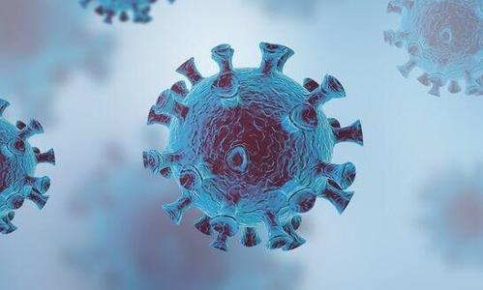
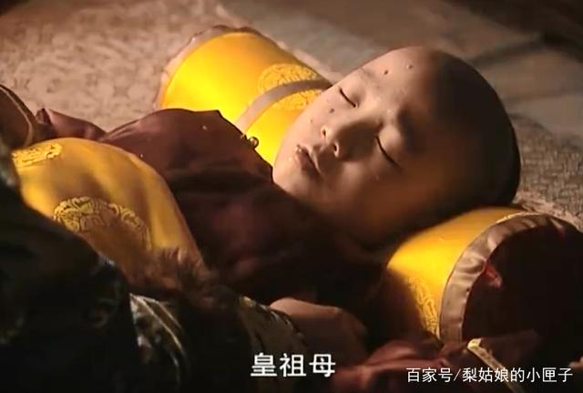

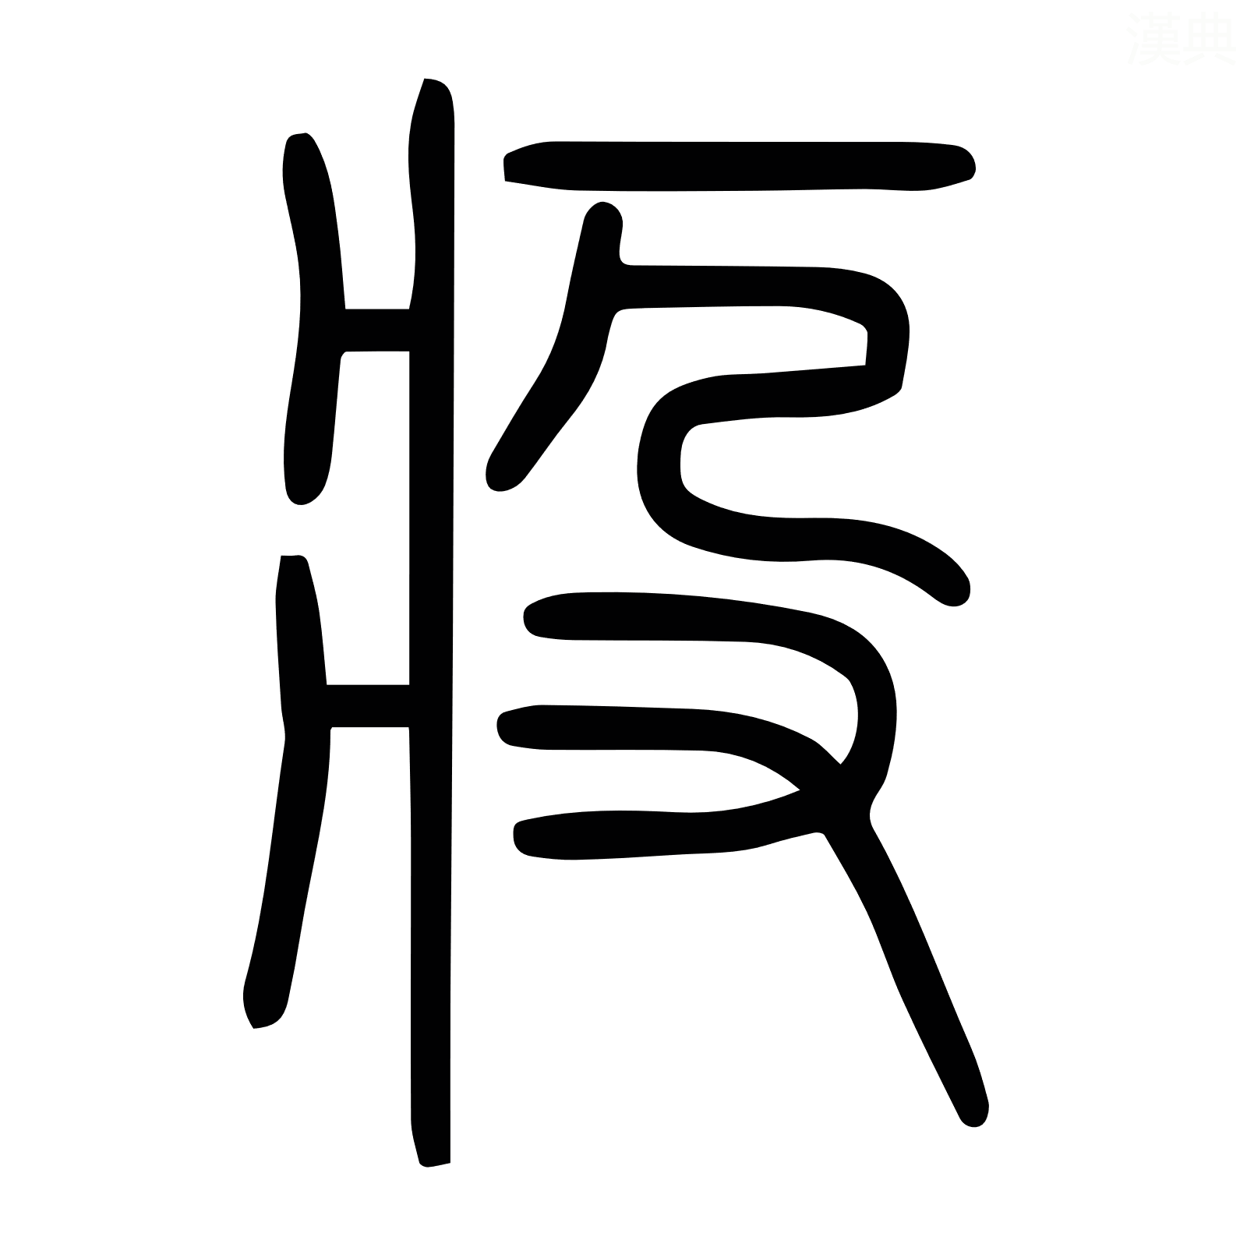
一、历史上的疫病——病毒篇
疫病指由细菌、病毒等强烈致病性微生物感染人体而引起的急性传染病。
斑疹伤寒
疟疾
霍乱
黄热病
西班牙流感
新冠病毒
结合所学和生活经验回答：疫病有何特征？
死于天花的欧洲君主
古埃及法老拉美西斯五世
俄皇彼得二世、
法国国王路易十五
英国女王玛丽二世
德皇约瑟一世等
18世纪欧洲死于天花的人数在1.5亿以上
频繁性、周期性
时空分布不均衡
疫
突发性、持续性
天花
是由天花病毒引起的烈性传染病。古代世界大约60%的人会感染，四分之一的感染者会死，幸存者会留下麻面或失明。
危害大、范围广
传播速度快、死亡率高
面对疫病，众生平等，没人能拥有特权

Slide 3
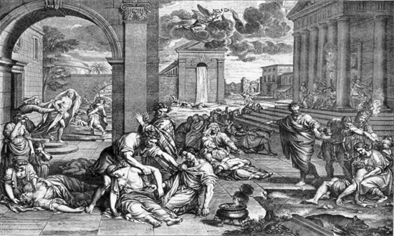
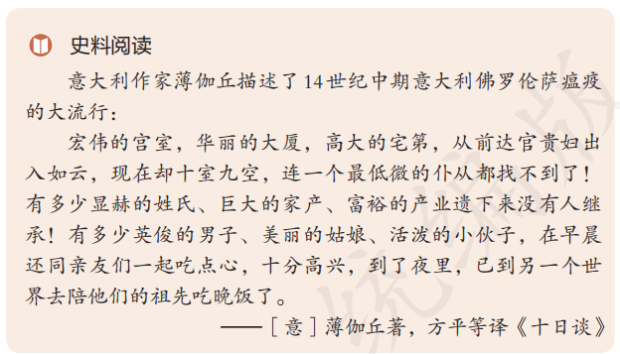

一、历史上的疫病——病毒篇
鼠疫是鼠疫杆菌借鼠蚤传播为主的烈性传染病
黑死病是鼠疫的一种，由于患者皮肤出现众多黑斑，故被称为“黑死病”。
黑死病流行了3个世纪，欧洲人口死亡过半，导致劳动力短缺，生产停滞，欧洲许多地区发生严重饥荒。
根据材料并结合教材所学分析疫病对人类生活和历史发展的影响
大量人口死亡
社会秩序混乱，政局动荡，国家衰落。
劳动力短缺，生产停滞，经济衰退。
客观上推动医疗事业的发展。

Slide 4

疫病对人来说，带来的无非是痛苦和死亡，还能有什么？
以鼠疫为例，结合教材和材料，围绕“疫病与人类历史”提出一个观点。
“京师大疫，死亡日以万计。”——《崇祯实录》
万历年间的华北鼠疫大流行使区域经济和社会的发展陷于停滞，崇祯鼠疫则在风起云涌的起义浪潮中加速了它的传播和扩散。明王朝是在灾荒、民变、鼠疫和清兵的联合作用下灭亡的。
——曹树基《鼠疫流行与华北社会的变迁：1580—1644年》
薄伽丘《十日谈》中的描述——教材P80<史料阅读>
这场瘟疫带来的巨大痛苦和恐惧，极大地冲击了人们的精神生活，使教会失去了精神上的权威，失去了人们的支持。许多人的信仰发生了动摇和变化，禁欲主义逐渐退出，人文主义逐渐兴起，人们把目光从对天国的期许中转向了对现世的关注。
——李荷：《灾难中的转变：黑死病对欧洲文化的影响》
Notes:
假如放大到宏观的人类历史上看，瘟疫在客观上施加给人类的作用力要复杂得多？
十日谈创作背景：1348年意大利佛罗伦萨疫病（黑死病）流行期间，10个年轻人逃到城外别墅，每人每天讲一个故事逗趣，十天后便有了100个故事。

Slide 5
疫病与人类历史
政治——
导致政局动荡，国家衰落。有利于国家治理的改善。
经济——
大量人口死亡，生产停滞，经济衰退。
疫
思想——
破坏人类文明成果。有利于新思想的酝酿与传播。
社会——
严重威胁人们健康，社会秩序混乱；卫生意识加强；有利于人类社会的进步转型
医学——
推动医疗与公共卫生事业的发展
Notes:
黑死病的影响
1. 大量人口死亡，社会动荡，劳动力的匮乏和经济衰退。
2.人口的匮乏导致农奴制度的瓦解、享乐主义盛行又导致资本主义得以壮大，资本阶级话语权得以加重。
3.黑死病直接动摇了教会的绝对权威，推动了人文主义、宗教改革的产生。
4.有利于法律和医学的进步、政府开始颁布卫生法令和法规，医学技术和疾病防治等有很大改进。
5.有利于卫生意识、饮食习惯、城市建设等的改观。
6.推动了西欧的对外掠夺。

Slide 6
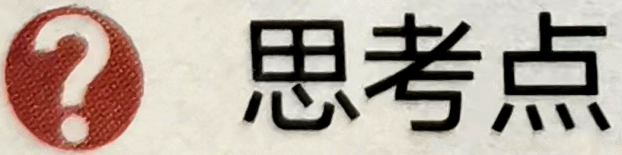
一、历史上的疫病——斗争篇
1.古代疫病防治
古人哪些防治疫病的措施值得今天借鉴？
重视 公共卫生
采取 防治方法
建立 救治机构
中国古代
古罗马
东晋
明朝
西汉
隋唐
古罗马
组织人力清理污水、疏通井渠河道；
在大灾之后，及时掩埋尸体，发放药物
修建饮水道、下水道
葛洪《肘后备急方》记载了青蒿对疟疾的治疗作用
为了防治天花，发明了人痘接种。
人痘接种法在明朝中期已经广泛使用，后传到欧洲
政府对疫病患者进行隔离
寺庙病坊收治病人
医院收治疫病患者

Slide 7
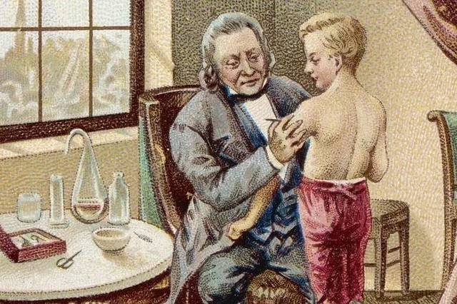
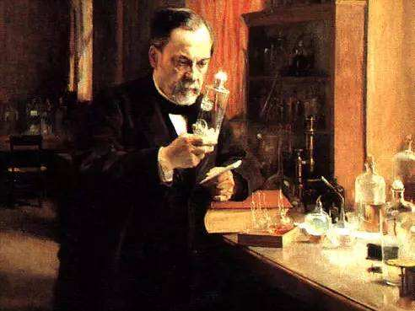
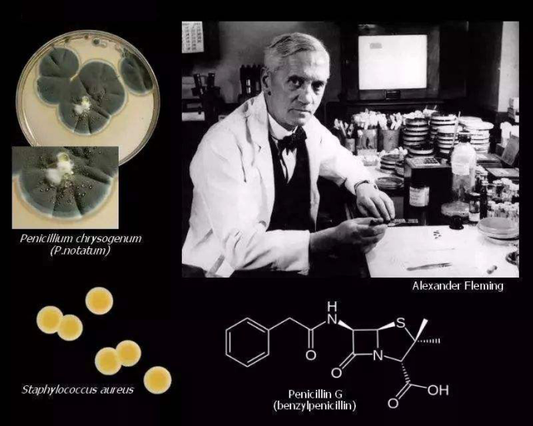
一、历史上的疫病——斗争篇
2.近代医学控制疫病
英国医生琴纳1796年试用牛痘预防天花，获得成功。人类最终消灭天花。
巴斯德创立的巴氏灭菌法及1885年研制出狂犬病疫苗，战胜狂犬病，是他对人类的重大贡献。
弗莱明发现的青霉素

Slide 8
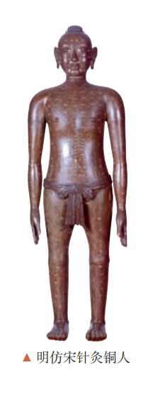
二、中医药的成就
特点？
源远流长
理论体系博大精深
临床诊疗经验丰富
张仲景《伤寒杂病论》奠定中医临床学基础
孙思邈《千金方》尊称“药王”、临床百科全书
《唐本草》世界上第一部由政府颁布的药典
华佗
麻沸散五禽戏
李时珍《本草纲目》东方药学巨典
屠呦呦青蒿素中西结合，中医药焕发新生机
扁鹊用望闻问切四诊法
战国
东汉晚期
唐朝
明朝
新中国成立后
战国至西汉
东晋
北宋
清朝
《黄帝内经》总结秦汉经验，以阴阳五行解释，阐明人与自然关系，中医基础理论著作
葛洪《肘后备急方》记载了青蒿素对疟疾的治疗作用
使用医学教学模型“针灸铜人”建立在经络学基础上，效果显著，简便经济，受中外欢迎
西医传入并逐渐发展公共卫生事业初步发展起来

Slide 9
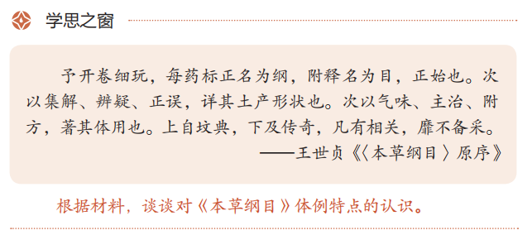
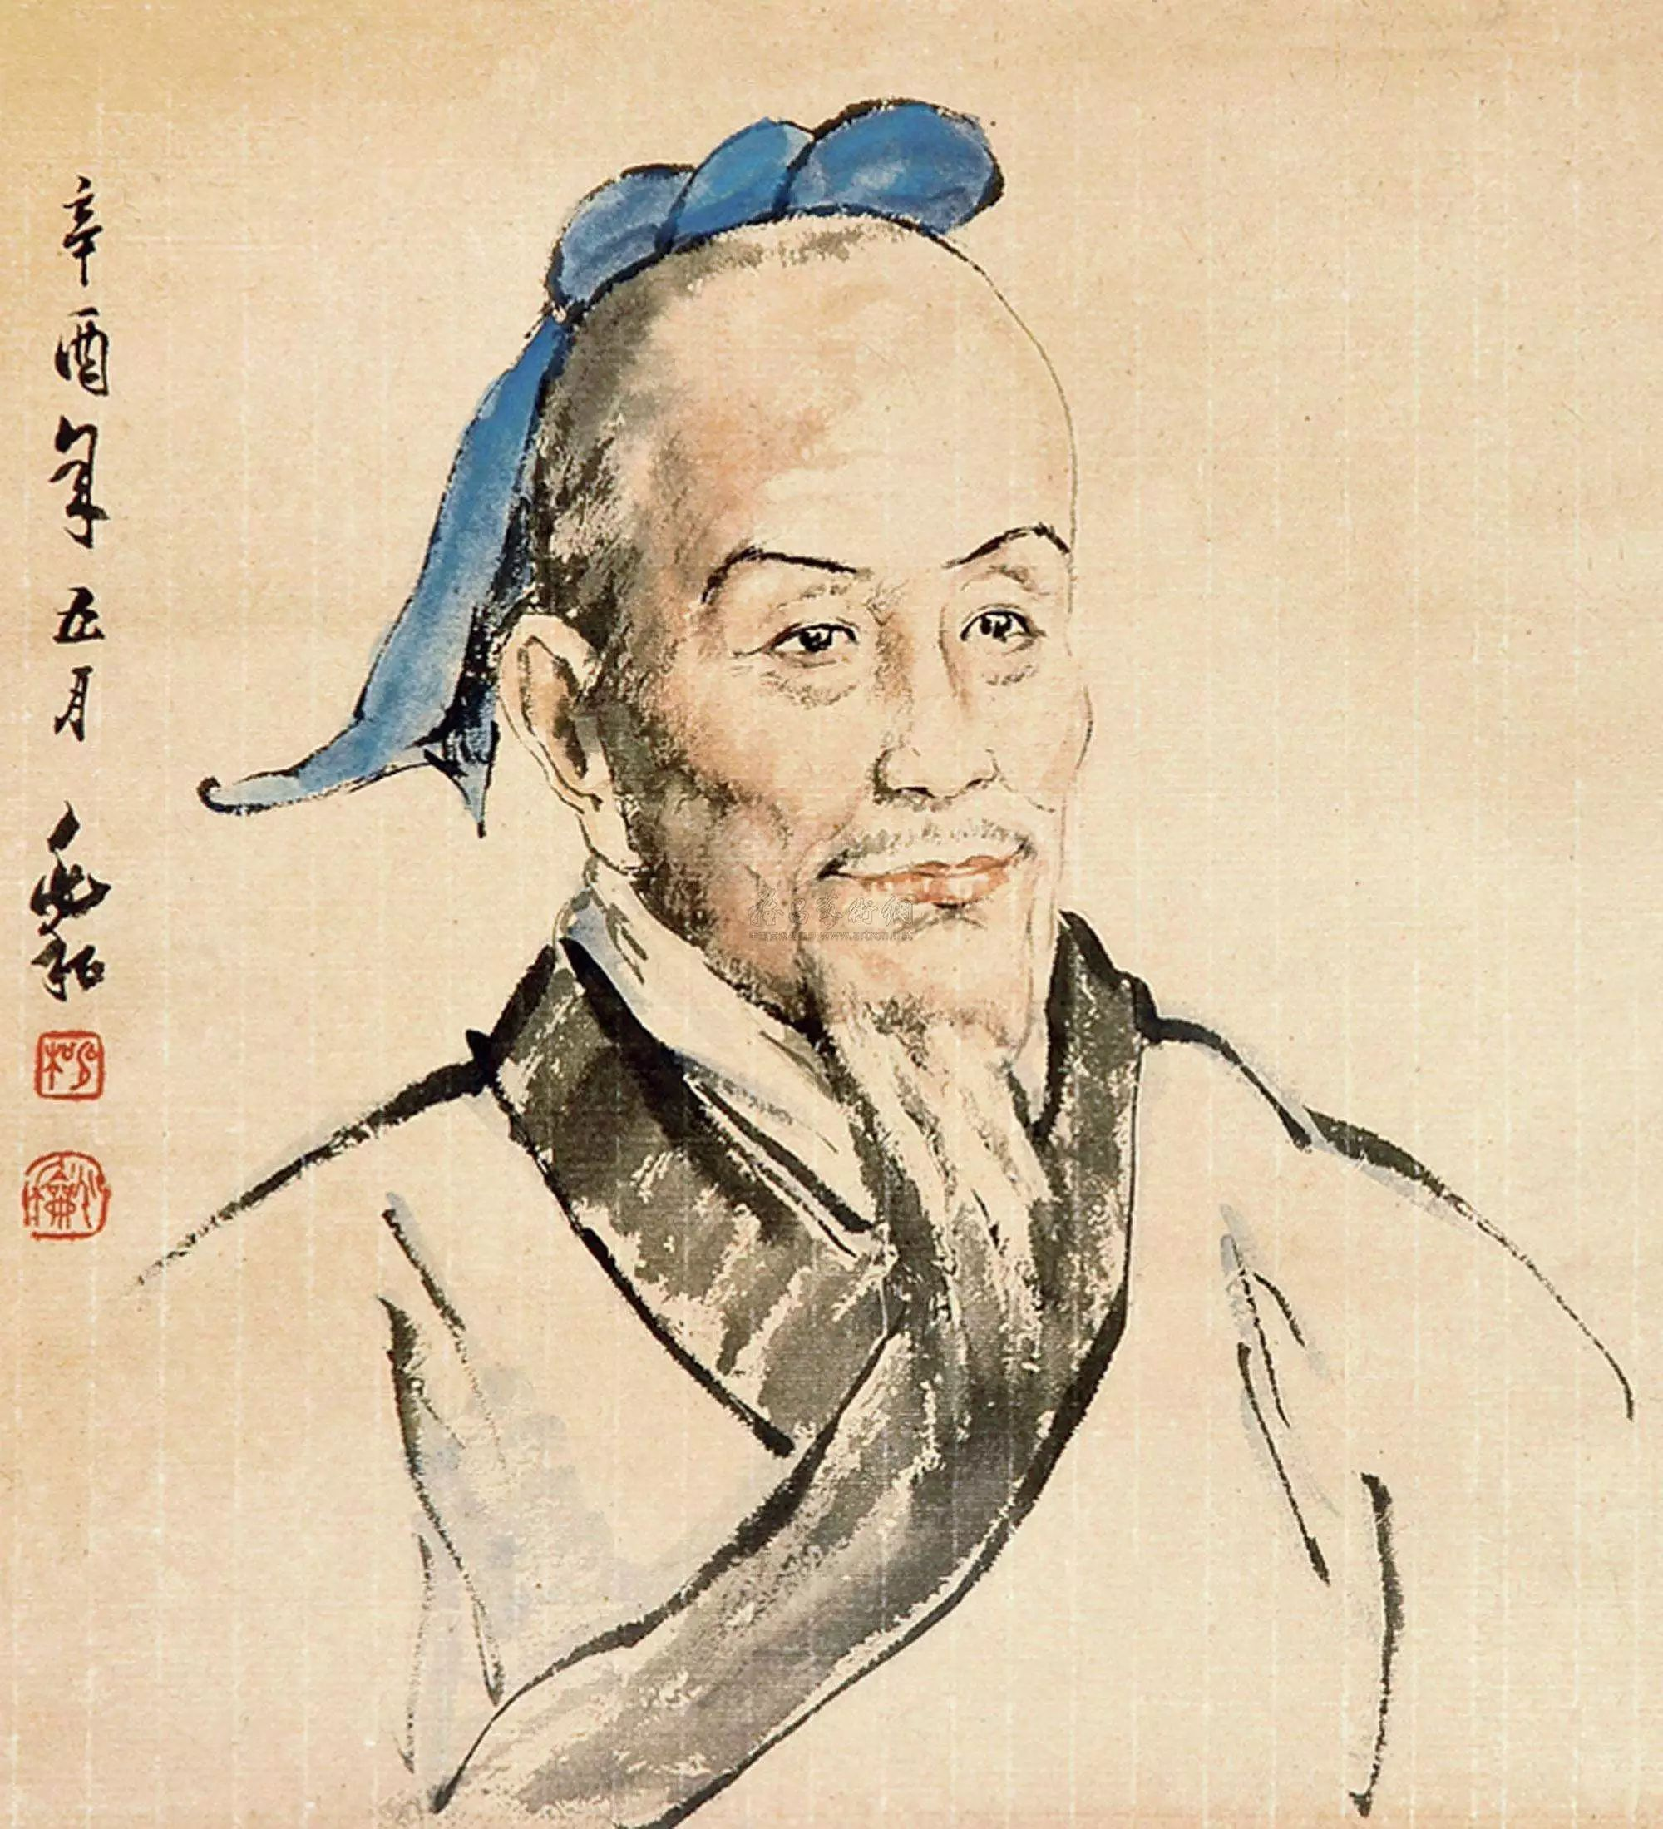
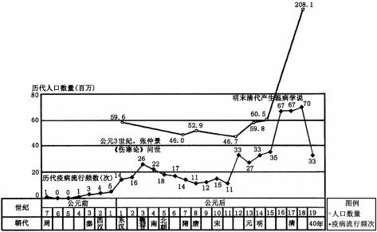
二、中医药的成就——本草纲目
【典题研习】（2021·重庆高考·6）下图为《中国古代疫病流行年表》中的“历代疫病流行分布与理论创新及人口增长对照图”。它反映出
C
全书框架一目了然
体例完备，大纲、条目、解释、辨误、图像、功用全面
重视前代医学家的研究成果
作者深入临床实践，辨析真伪，裨补缺漏
A．历代疫病流行频数呈现不断上升趋势
B．历代疫病流行频数与人口数量成正比
C．中医理论的创新多出现于疫病高发期
D．明清温病学说是对《伤寒论》的扬弃

Slide 10
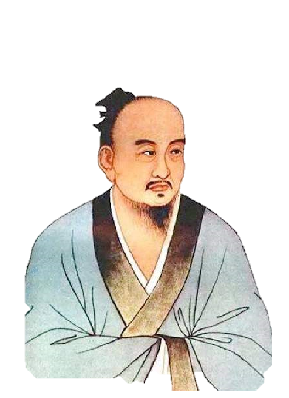
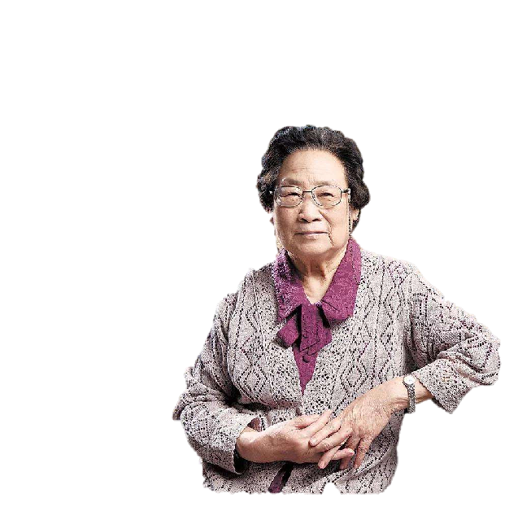
二、中医药的成就——传承发展
如何正确看待中医药学？
中医无用论：
“中医没有科学依据”
“中医已经落后于时代”
“中医根本就是迷信巫术”
中医万能论：
“中医制本”
“中草药没有毒副作用”
“某某药方包治百病”
VS
“青蒿治疟疾”
东晋葛洪
《肘后备急方》
提取青蒿素抗疟疾
屠呦呦获2015年诺贝尔医学奖
参考P82<学习聚焦>：
中医药学建立在古代长期医学实践和大量临床经验的基础上，其历史源远流长，其理论博大精深，主张辨证施治，对于中国乃至世界医学的发展具有重大贡献。

Slide 11
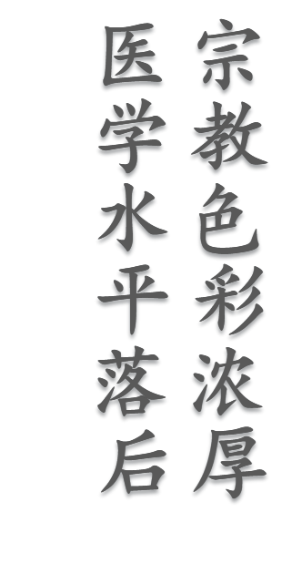
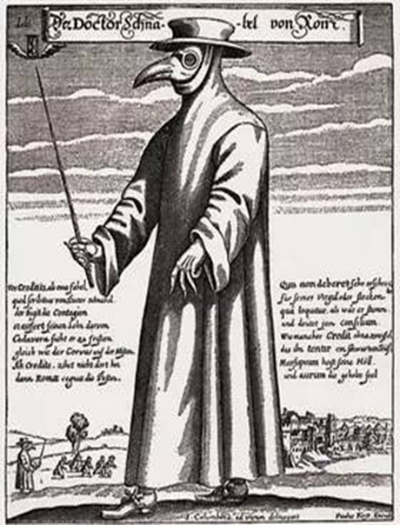
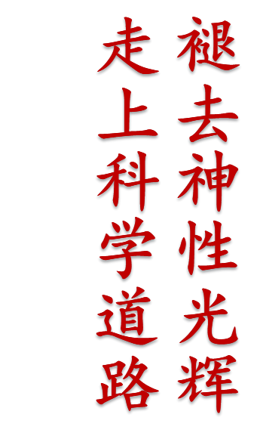
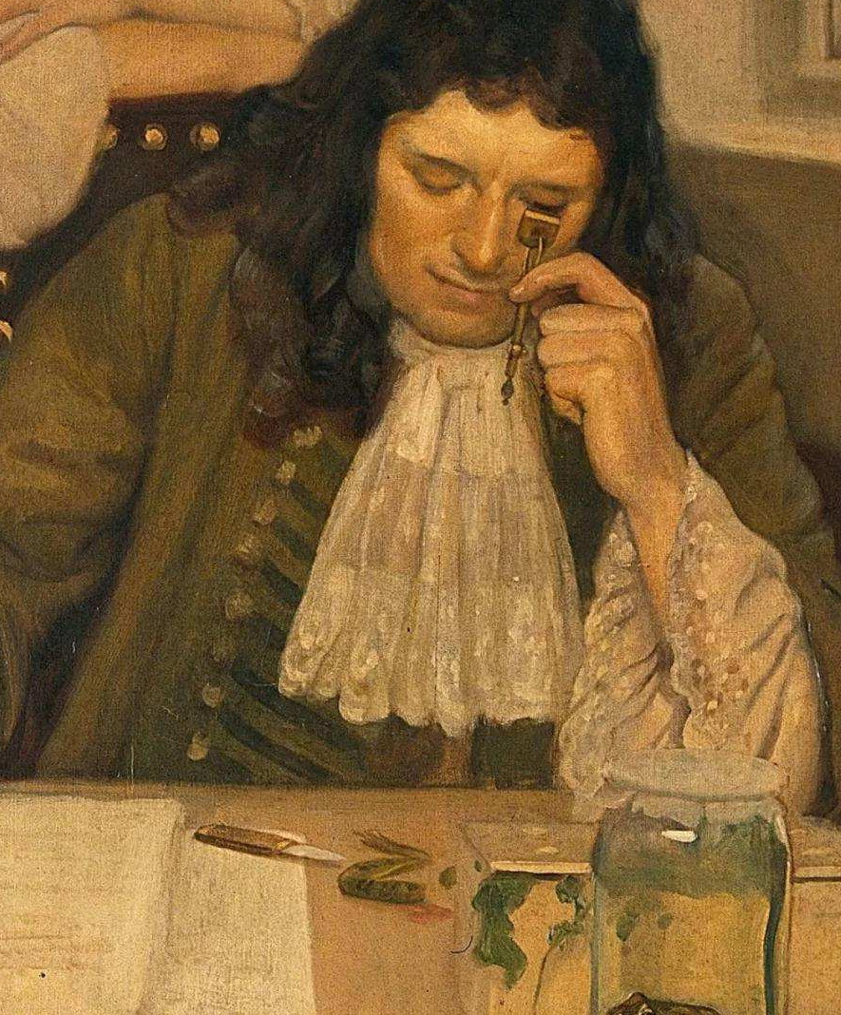
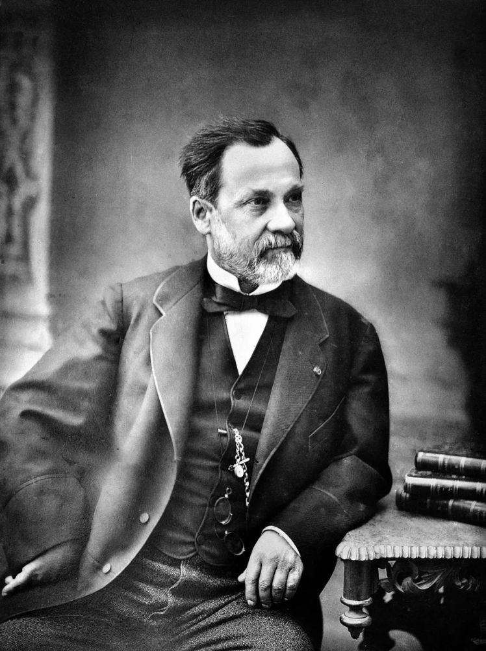
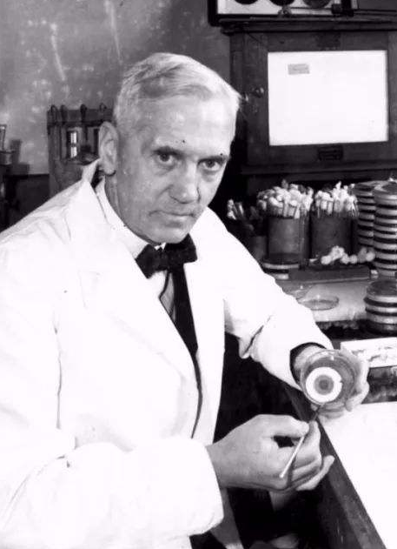
三、西医在中国的传播——西医产生背景
西医的发展与特点：
放血术
烟熏疗法
伤口涂抹粪便
鞭打身体赎罪
实验组 | 人数 | 死亡人数
实验组1（不放血） | 122 | 2
对照组2（不放血） | 122 | 4
对照组2（放血） | 122 | 35
特点：①通过严谨的实验设计和数据分析验证药物与医疗手段
特点：②通过精密仪器、生物学、 化学、物理学推动医学进步
列文虎克发明显微镜
巴斯德创立巴氏消毒法
弗莱明发现青霉素

Slide 12
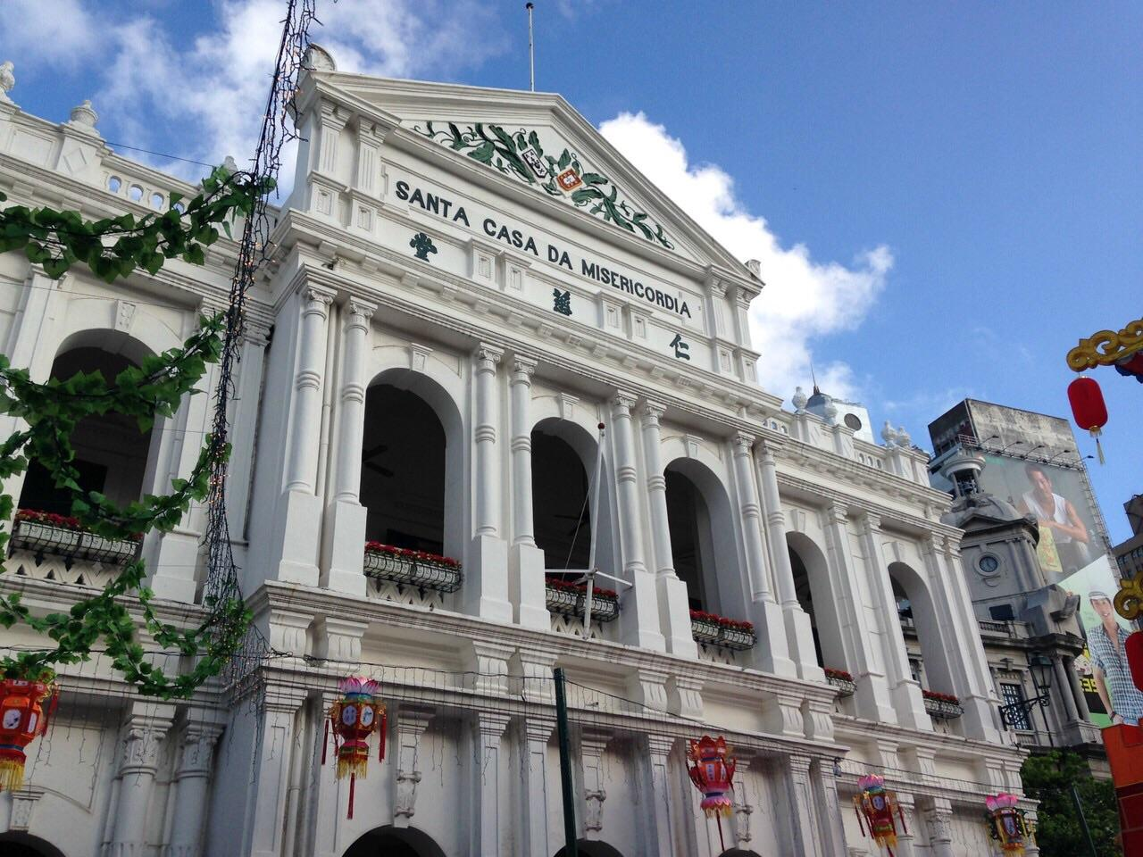
三、西医在中国的传播——过程
（1）明末清初：
西医传入中国，但影响有限。
（2）近代以来：
西方医院分科完备，技术先进。
牛痘接种法、麻醉术、放射技术以及其他近代西医成就陆续被引入中国。
把教学、科研与临床结合在一起，培养了相当数量的西医人才。
1596年澳门白马行医院，第一家西式医院

Slide 13
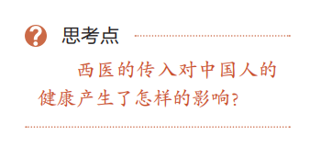
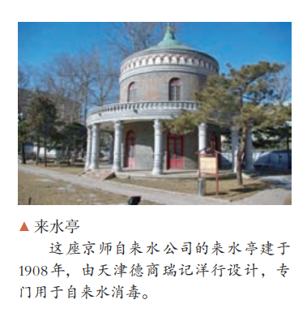
三、西医在中国的传播——影响
医疗机构的近代化。西式医院在大城市逐步建立，医疗条件大为改善。
医疗技术的科学化。西医凭借其特有的消毒、化验等手段诊断治疗。
公共卫生观念的形成。普及公共卫生知识，提倡科学处理垃圾粪便、推广自来水、进行食品监督等措施维护公共卫生。对人们的健康起到了积极的作用。
推动了中国近代医学事业的发展。
促进思想解放和社会生活的变化。
为什么西医能迅速传入中国？
列强入侵打开中国国门；
西方文明的传入；
洋务运动的兴起。

Slide 14
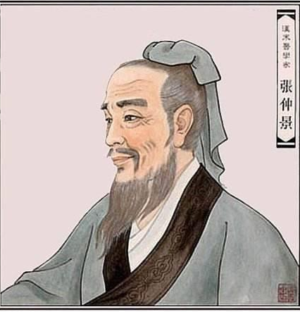
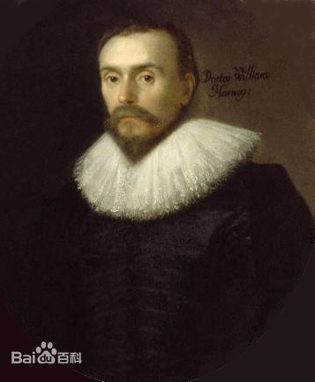

三、西医在中国的传播——影响
中西交融 休戚与共
医学家 威廉·哈维
医圣 张仲景
坚持中西医并重，推动中医药和西医药相互补充、协调发展，充分发挥中医药防病治病的独特优势和作用，为建设健康中国、实现中华民族伟大复兴的中国梦贡献力量。
——习近平在2019年对中医药工作作出指示
VS
每年的3月17日为中国国医节。1929年初，西医余云岫等提出废止中医的议案。3月17日，全国医药团体代表组成赴京请愿团，要求政府取消议案。议案最终未被采纳。为了纪念这次抗争，医学界人士将3月17日定为“中国国医节”。你如何看待中西医之争？

Slide 15
【典题研习】（2022·湖南高考·22）阅读材料，完成下列要求。（10分）
材料 宋代医者多治儒学，即便不属儒家，亦受儒学影响，《宋会要辑稿·崇儒》中即有儒医的记载。
钱乙（约1032～1113），山东郓城人，北宋儒医的杰出代表。他三岁丧母，因父亲常年在外行医，寄居于姑母家，跟随姑父吕氏习医。他赡养父亲和姑父，直至终老，并以孝子礼安葬吕氏。他早年在民间行医，以擅长儿科闻名；后出仕朝廷，官至太医丞。古代的小儿科历来被称为“哑科”，最为难治。他在数十年的行医实践中，积累经验，精心总结小儿病诊治的规律，撰写了儿科专著《小儿药证直诀》。该书作为世界上现存最早的系统的儿科专著，较为全面地概括了小儿的生理、病理特点，创立了我国最早的儿科病历，记载了小儿常见疾病诊治方法及120多首方剂。因贡献卓著，他被誉为“幼科鼻祖”。 ——据《宋史·钱乙传》等
（1）根据材料，概括钱乙的医学成就。（4分）
（2）根据材料并结合所学知识，分析儒家思想对钱乙的影响。（6分）
【答案】（1）成就：总结了小儿病诊治的规律；撰写了儿科专著《小儿药证直诀》；创立了我国最早的儿科病历；记载了小儿科常见疾病的治疗方法和药方。
（2）践行儒家忠君思想；践行儒学仁孝观念；践行儒学格物致知理念；践行儒学经世致用理念。

Slide 16
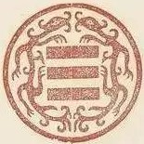
本课小结
天花、鼠疫等代表性疫病
历史上的疫病
疫病对人类社会的影响（健康、政治、经济等）
西方
历史上的疫病与
医学成就
古人的疫病防治
中国
近代
中医药的成就
扁鹊四诊法，《黄帝内经》，华佗五禽戏、张仲景《伤寒杂病论》，葛洪《肘后备急方》，孙思邈《千金方》，《唐本草》，李时珍《本草纲目》，屠呦呦青蒿素等
西医产生背景
西医在中国的传播
西医在中国传播过程
医疗机构的近代化。
医疗技术的科学化。
公共卫生观念的形成。
西医对中国的影响

